Slide 1
Histogram Citra dan Konvolusi

Slide 2
Definisi
Histogram Citra adalah grafik yang menggambarkan penyebaran nilai-nilai intensitas pixel dari suatu citra atau bagian tertentu di dalam citra.
Misalkan citra digital memiliki L derajat keabuan, yaitu dari 0 sampai L-1. Secara matematis histogram citra dihitung dengan rumus :
dimana :
ni = jumlah pixel yang memiliki derajat keabuan I
n= jumlah seluruh pixel di dalam citra

Slide 3
Contoh citra digital yang berukuran 8 x8 pixel denga nderajat keabuan dari 0 sampai 15

Slide 4
Perhitungan histogram
 | ni | hi=ni/n (n=64)
0 | 8 | 0,125
1 | 4 | 0,0625
2 | 5 | 0,078125
3 | 2
4 | 2
5 | 3
6 | 1
7 | 3
8 | 6
9 | 3
10 | 7
11 | 4
12 | 5
13 | 3
14 | 4
15 | 3

Slide 5
Informasi yang terkandung dalam histogram
Nilai hi menyatakan peluang (probability) pixel, P(i), dengan derajat keabuan i.
Puncak histogram menunjukkan intensitas pixel yang menonjol. Lebar dari puncak menunjukkan rentang kontras dari gambar.

Slide 6
Citra yang mempunyai kontras terlalu terang atau terlalu gelap memiliki histogram yang sempit.
Citra yang baik memiliki histogram yang mengisi daerah derajat keabuan secara penuh dengan distribusi yang merata pada setiap nilai intensitas pixel.

Slide 7
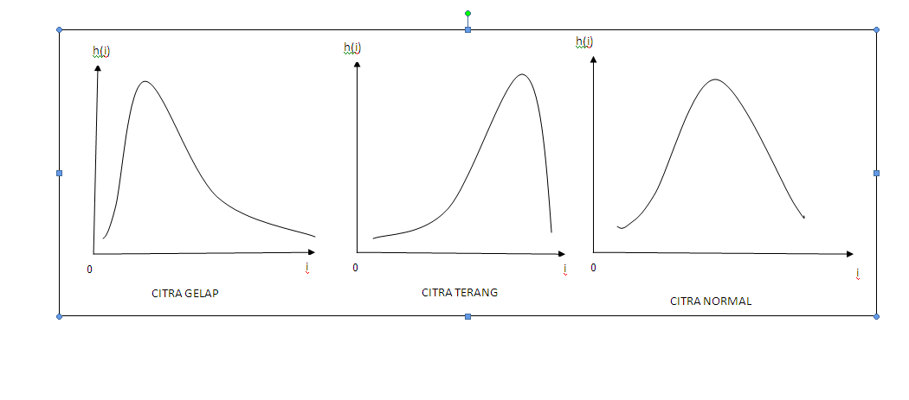

Slide 8
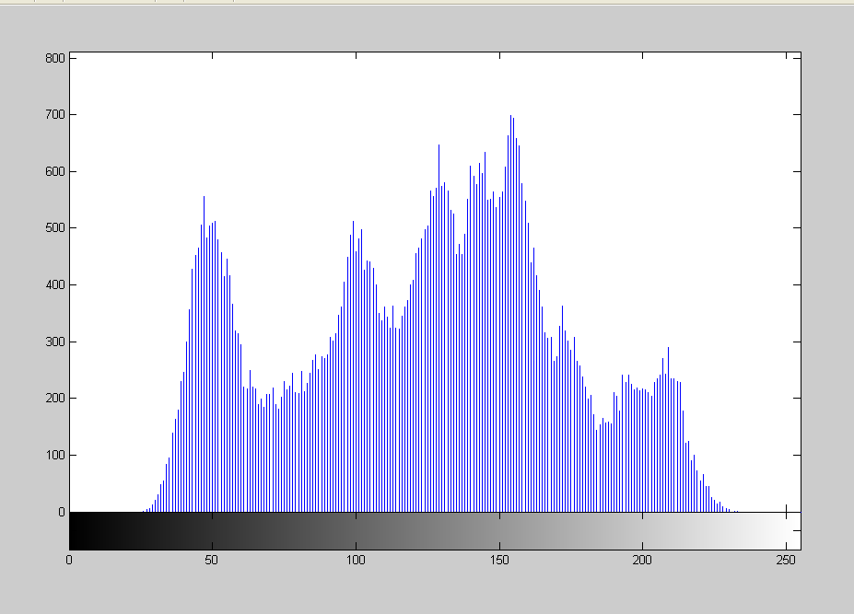
Macam- macam histogram
Citra Lena yang Normal
Histogram

Slide 9
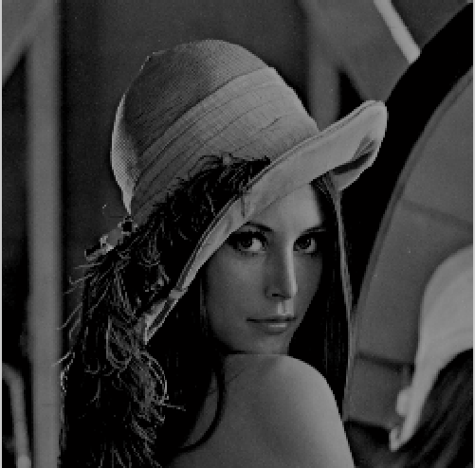
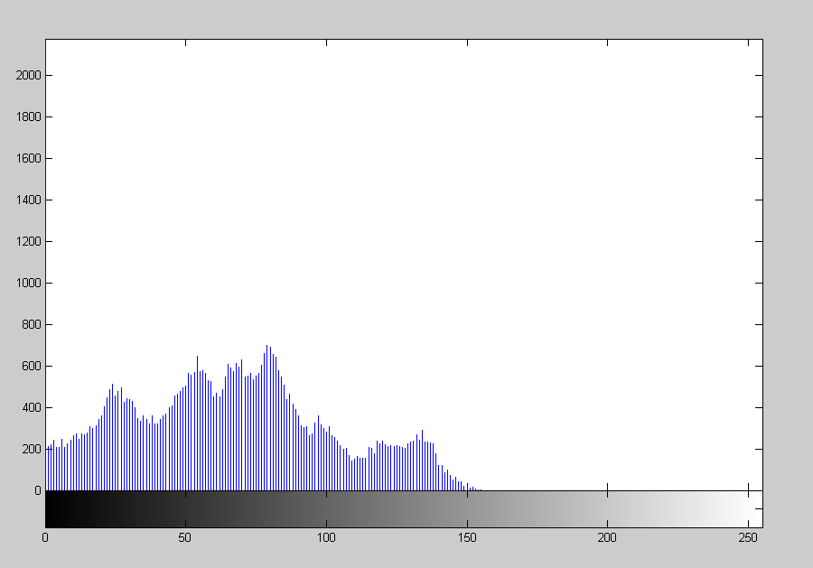
Macam- macam histogram
Citra Lena yang terlalu gelap
Histogram

Slide 10
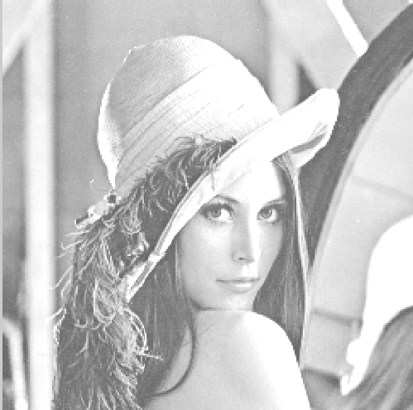
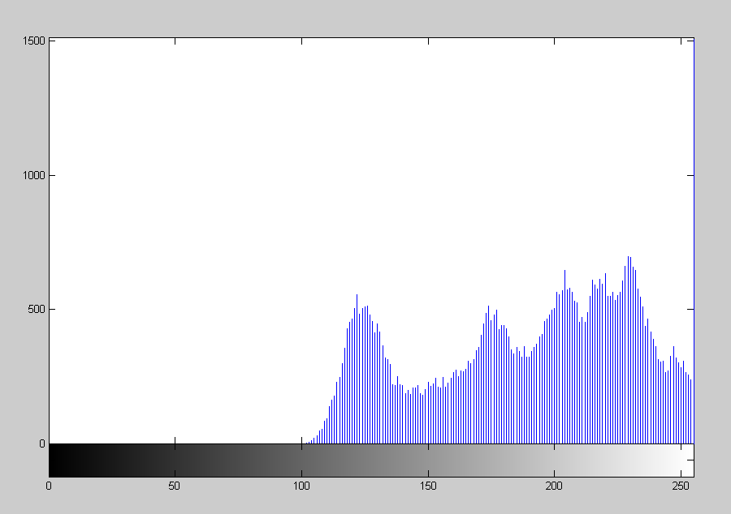
Macam- macam histogram
Citra Lena yang terlalu terang
Histogram

Slide 11
Konvolusi

Slide 12
Teori Konvolusi
Konvolusi dua buah fungsi f(x) dan g(x) didefinisikan sbb :
Yang dalam hal ini tanda * menyatakan operator konvolusi dan variabel a adalah variabel bantu (dummy variable)

Slide 13
Untuk konvolusi dalam fungsi diskrit, didefinisikan sbb:
g(x) disebut sebagai kernel konvolusi atau kernel penapis (filter).
Kernel g(x) merupakan suatu jendela yang dioperasikan secara bergeser pada sinyal masukan f(x)
Jumlah perkalian kedua fungsi pada setiap titik merupakan hasil konvolusi yang dinyatakan dengan keluaran h(x).

Slide 14
Konvolusi pada fungsi 2 dimensi
Kernel
Citra
 |  |  | p1 | p2 | p3
 |  |  | p4 | p5 | p6
 |  |  | p7 | p8 | p9
A | B | C
D | E | F
G | H | I

Slide 15
Contoh : Misalkan citra f(x,y) berukuran 5x5 dengan kernel atau mask 3x3 masing-masing sbb :
(Keterangan : tanda menyatakan posisi (0,0) dari kernel )

Slide 16
Operasi konvolusi antara citra f(x,y) dengan kernel g(x,y) dapat diilustrasikan sbb:
Tempatkan kernel pada sudut kiri atas, kemudian hitung nilai pixel pada posisi (0,0) dari kernel.
Geser kernel satu pixel ke kanan, kemudian hitung nilai pixel pada posisi (0,0) kernel, begitu seterusnya hingga geser satu pixel ke bawah, lalu mulai lagi melakukan konvolusi dari sisi kiri citra.

Slide 17
Hasil konvolusi = 3. Nilai ini dihitung sbb:
(0x4)+(-1x4)+(0x3)+(-1x6)+(4x6)+(-1x5)+(0x5)+
(-1x6)+(0x6)= 3
4 | 4 | 3 | 5 | 4
6 | 6 | 5 | 5 | 2
5 | 6 | 6 | 6 | 2
6 | 7 | 5 | 5 | 3
3 | 5 | 2 | 4 | 4
 | 3

Slide 18
Dengan cara yang sama, setiap baris piksel dikonvolusi, sehingga menghasilkan :
Catt: Jika perlu dilakukan proses clipping.
 | 3 | 0 | 2
 | 0 | 2 | 6
 | 6 | 0 | 2

Slide 19
Masalah timbul bila pixel yang dikonvolusi adalah pixel pinggir, karena beberapa koefisien konvolusi tidak dapat diposisikan pada pixel-pixel citra (‘efek menggantung’), seperti contoh dibawah ini:
4 | 4 | 3 | 5 | 4
6 | 6 | 5 | 5 | 2
5 | 6 | 6 | 6 | 2
6 | 7 | 5 | 5 | 3
3 | 5 | 2 | 4 | 4
?
?
?

Slide 20
Solusi untuk masalah ‘menggantung’ ini adalah :
Pixel pinggir diabaikan, tidak dikonvolusi.
Duplikasi elemen citra, elemen kolom ke-1 disalin ke kolom M+1 , begitu juga sebaliknya lalu konvolusikan
Elemen yang ditandai dg (?) diasumsikan bernilai 0 atau konstanta yang lain sehingga piksel pinggir dapat dilakukan.

Slide 21
Solusi dengan ketiga pendekatan diatas mengasumsikan bagian pinggir citra lebarnya sangat kecil (hanya satu pixel) relatif dibandingkan dengan ukuran citra, sehingga pixel-pixel pinggir tidak memperlihatkan efek yang kasat mata.
Pixel-pixel pinggir(yg tidak diarsir) tidak dikonvolusi
4 | 4 | 3 | 5 | 4
6 | 3 | 0 | 2 | 2
5 | 0 | 2 | 6 | 2
6 | 6 | 0 | 2 | 3
3 | 5 | 2 | 4 | 4

Slide 22
Konvolusi berguna pada pemrosesan citra seperti :
Perbaikan kualitas citra (image enhancement)
Penghilangan derau (noise)
Penghalusan/pelembutan citra
Penajaman citra
Deteksi Tepi dll

Slide 23
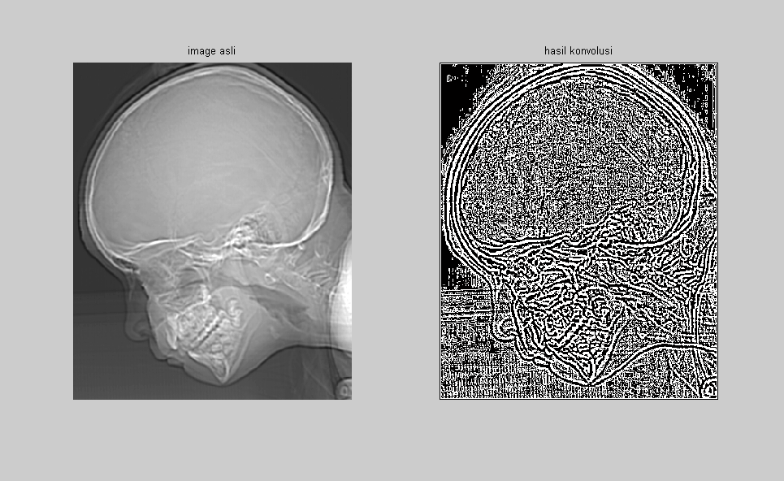
Konvolusi dg kernel

Slide 24
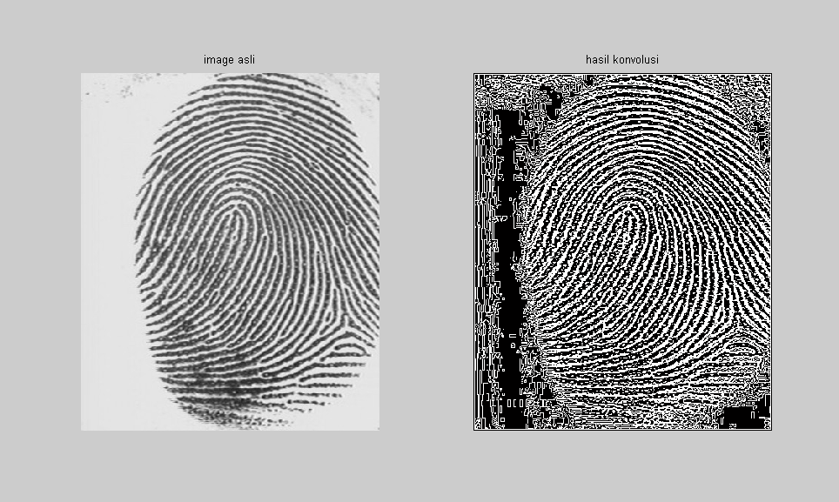
Konvolusi

